Slide 1
3색, 7색 LED 모듈제어
학과: 의료정보과
학번: 202110475
이름: 김재하
지도교수: 이준혁 교수님

Slide 2
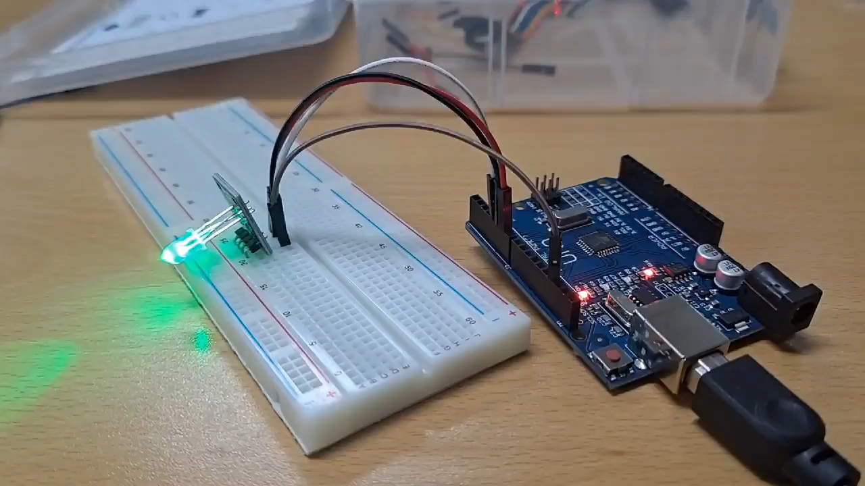
3색 LED 모듈제어 (영상)

Slide 3
3색 LED 모듈제어 (코딩)
int led_red = 4; // Red LED
int led_green = 5; // Green LED
int led_blue =6; // Blue LED
void setup() {
pinMode(led_red, OUTPUT);
pinMode(led_green, OUTPUT);
pinMode(led_blue, OUTPUT);
}
void loop() {
// off
color(LOW, LOW, LOW);
// lime (3)
color(LOW, HIGH, LOW);
// blue (4)
color(LOW, LOW, HIGH);
// aqua (5)
color(LOW, HIGH, HIGH);
}
void color(int red, int green, int blue)
{
digitalWrite(led_red, red);
digitalWrite(led_green, green);
digitalWrite(led_blue, blue);
delay(1000);
}

Slide 4
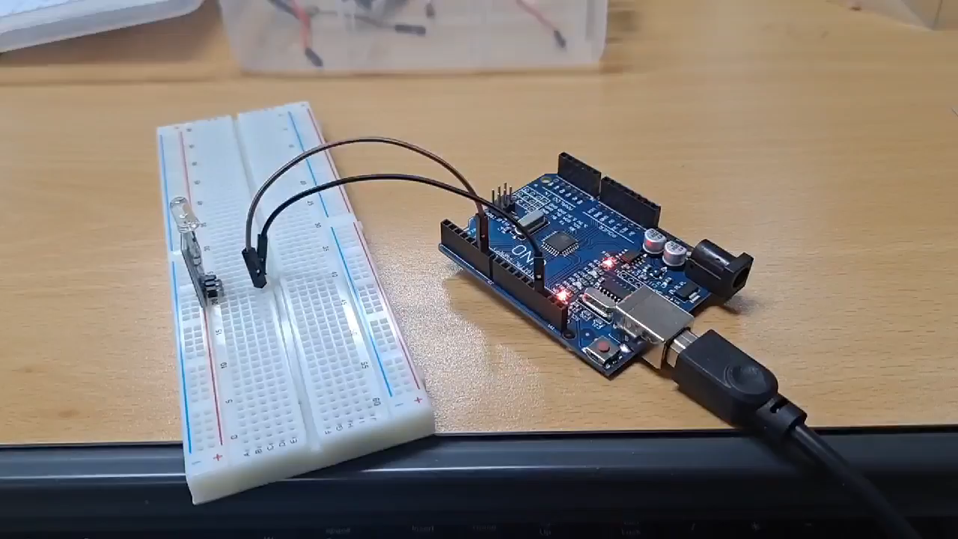
7색 LED 모듈제어 (영상)

Slide 5
7색 LED 모듈제어 (코딩)
int led = 6;
void setup() {
pinMode(led, OUTPUT);
}
void loop() {
digitalWrite(led, HIGH);
delay(15000);
digitalWrite(led, LOW);
delay(1000);

